Slide 2
Что такое компьютер?
Компьютер (англ. computer — вычислитель) — программируемое электронно-вычислительное устройство для обработки данных, передачи и хранения информации. То есть, компьютер — это комплекс программно-управляемых электронный устройств.
Компьютер – устройство, выполняющее математические и логические операции над символами и другими формами информации и выдающее результаты в форме, воспринимаемой человеком или машиной.

Slide 3
В чём сходство компьютера с человеком?
1. Процессор компьютера аналогичен мозгу человека. Как и мозг, он является центральным компонентом всей структуры строения компьютера, и руководит остальными устройствами. Без него невозможно выполнить ни одну операцию.
2. Функции нервной системы схожи с функциями шины данных компьютера. Нервная система передает сигналы от частей тела к мозгу и наоборот, по такому же образу шина данных передает информацию от процессора, с помощью сигналов, другим частям компьютера.
3. Память компьютера подобно памяти человека. На носители записывается информация, которая в будущем может быть использована.

Slide 4
Тема урока:
«Компьютерные вирусы и антивирусные программы»

Slide 5
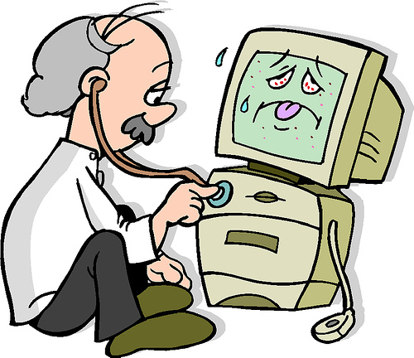

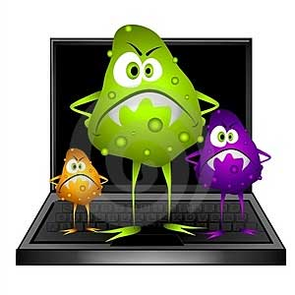

Slide 6
1. Изучить понятие «компьютерный вирус».
2. Рассмотреть основные виды компьютерных вирусов.
3. Определить методы защиты от компьютерных вирусов.
4. Рассмотреть понятие «антивирусная программа».
Задачи урока

